Slide 1
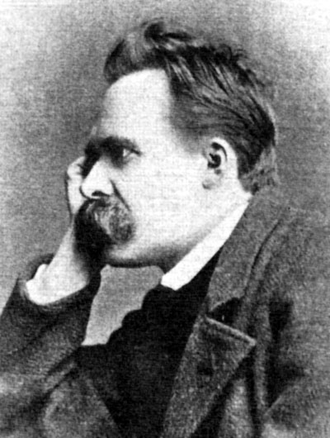

Los antecedentes de Nietzsche
La forja de los trasmundos

Slide 2
La filosofía de Heráclito
El movimiento eterno de las cosas hace que nada sea permanente: en los mismos ríos ingresamos y no ingresamos (49).
Cada ente se sitúa en oposición ante otro: la guerra es común y la justicia es discordia, y todas las cosas se engendran por discordia y necesidad (80).
La lucha de contrarios (pólemos) regula el orden del mundo y sustenta su unidad: Todas las cosas son una (50) / Pólemos es padre y rey de todas las cosas (53).

Slide 3
Socratismo y platonismo
La crítica socrática a los fundamentos de la moral – tanto la tradicional como la de la polis democrática – se sustenta en su pobre racionalización.
La mayéutica se propone como negación de la opinión (perspectiva particular) con miras a seguir la vía del logos en el afianzamiento de la verdad en los conceptos morales (comprensión de lo universal).
El platonismo objetiva metafísicamente lo universal en Ideas, un “mundo de las Ideas” que existe aparte del ámbito sensorial en que nos movemos y que lo regula.

Slide 4
El paradigma de la moral cristiana
Traducción de la iniciativa platónica a la postulación de un Dios trascendente que se distingue de los demás entes, los mismos que se entienden como creación suya.
La divinidad está en posesión de:
imponer el sentido moral del mundo creado;
implantar un plan histórico para el hombre;
proponer condiciones de redención al hombre, quien de por sí no puede darse a sí mismo ningún tipo de salvación al ser esencialmente culpable;
prometer una vida mejor a la que conocemos de inmediato en un “más allá”.

Slide 5
El sujeto de la filosofía moderna
Con Descartes se inicia una concepción del yo como sujeto autosuficiente que:
se concibe a sí mismo como intrínsecamente desconectado del mundo;
debe encontrar dentro de sí las bases para convertir al mundo en objeto de manipulación técnica;
desarrolla la noción de ciencia en base a principios universales.

Slide 6
La moral kantiana
El yo se instaura como autoridad moral al tener dentro de sí el principio racional que regula su acción, la cual solo es moralmente válida cuando es autónoma.
La libertad se entiende como buena voluntad en tanto voluntad que obedece las pautas del imperativo categórico, voluntad libre.
La faceta natural del hombre se entiende como opuesta al ámbito de la libertad.

Slide 7
El romanticismo
El yo afianza su individualidad reaccionando frente al carácter impersonal de los valores universales de la razón científica (meta de la Ilustración). Así:
defiende lo distinto y lo diverso;
revalora el sentimiento frente al cálculo racional;
postula la creatividad artística como empuje para la trascendencia del espíritu.
Sueño de recuperación de los paraísos perdidos, en especial, de los ideales de la cultura, la ética y el arte de la Grecia clásica.

Slide 8
La filosofía de Schopenhauer
El mundo tiene un ser doble:
Representación – objetividad disponible para ser observado y conceptualizado por el sujeto cognoscente ⇒ fenómeno.
Voluntad – flujo de movimientos y transformaciones, despliegue de vida ⇒ noúmeno.
La voluntad resulta ser la instancia más fuerte de las dos, de hecho es la esencia más pura de todo lo que existe.
El “velo de Maya” oculta habitualmente el flujo vital del mundo ante nuestro intelecto, que suele estar preocupado categorizando nuestras representaciones.

Slide 9
El positivismo
Propone una concepción de la ciencia y de la cultura humana en general a partir del modelo de la rama físico-natural desde un enfoque empirista.
Así, la fase definitiva del saber:
aprende de una vez por todas a ver los hechos concretos en sí mismos sin los ropajes de la religión (fuerzas sobrenaturales) y la metafísica (esencias inmóviles y universales);
reivindica el carácter transitorio y relativo de sus contenidos;
se enfila por el camino del progreso con miras al mayor bienestar de la especie humana a través de la creación de tecnología y justicia.

Slide 10
Bibliografía
FINK, Eugen
1986 La filosofía de Nietzsche. Madrid: Alianza Editorial.
REALE, Giovanni y Dario ANTISERI
2001 Historia del pensamiento filosófico y científico, vols. 1, 2 y 3.
Barcelona: Herder.
SEVERINO, Emanuele
1986 La filosofía moderna. Barcelona: Ariel.
1986 La filosofía antigua. Barcelona: Ariel.

